Slide 1
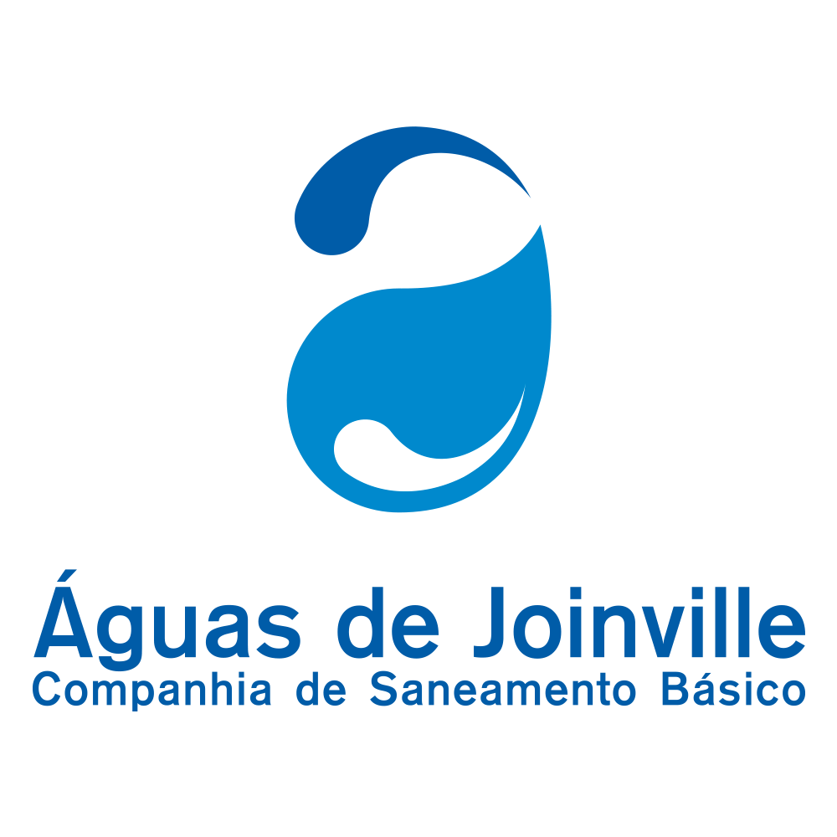
A GESTÃO DE RISCOS COMO INSTRUMENTO PARA MINIMIZAÇÃO DO IMPACTO DE EVENTOS EXTERNOS ADVERSOS NO SANEAMENTO
Autores: Thiago Zschornack
Everton Willian Gonçalves
Patricia Carolina Muller

Slide 2
Introdução
- Por muito tempo a gestão de riscos foi subestimada nos negócios no Brasil.
- No saneamento a gestão de riscos passou a fazer parte nas empresas pela condição de S.A de capital aberto e Lei 13.303/2026.
- Quando você se propõe a realizar um processo, um projeto ou uma contratação, qualquer situação que desvie do objetivo pode ser considerada um risco.

Slide 3
Introdução
Desde 2018 a Companhia Águas de Joinville dispõe de metodologia própria de gestão de riscos, a qual está pautada na norma ISO 31.000:2018 e nas melhores práticas do mercado. De forma geral, a empresa considera três categorias de riscos: Riscos Corporativos (Top Down, via Planejamento Estratégico), Riscos de Processos (Bottom-up, via mapeamento de processos) e Riscos de Contratos (alocação de riscos entre contratante e contratado).

Slide 4
Objetivo
Apresentar a experiência da Companhia Águas de Joinville na gestão de riscos externos, destacando eventos adversos que foram neutralizados por meio de ações de mitigação e contingência adotadas.

Slide 5
Material e métodos
Os planos de mitigação e contingenciamento de riscos são abertos de forma sistemática e contínua para todos os riscos, independente da natureza, que apresentem grau de criticidade alto ou extremo. Esse planos culminarão, após executados e comprovada a eficácia das ações, na redução do nível de criticidade do risco. Além desse processo de tratamento dos riscos, que se encontra estruturado dentro de um processo de workflow, a empresa dispõem também de três planos de contingenciamento de riscos, sendo eles: Plano de Ação a Emergência, Plano de Gerenciamento de Crise e Plano de Continuidade de Negócio e Recuperação de Desastres.

Slide 6
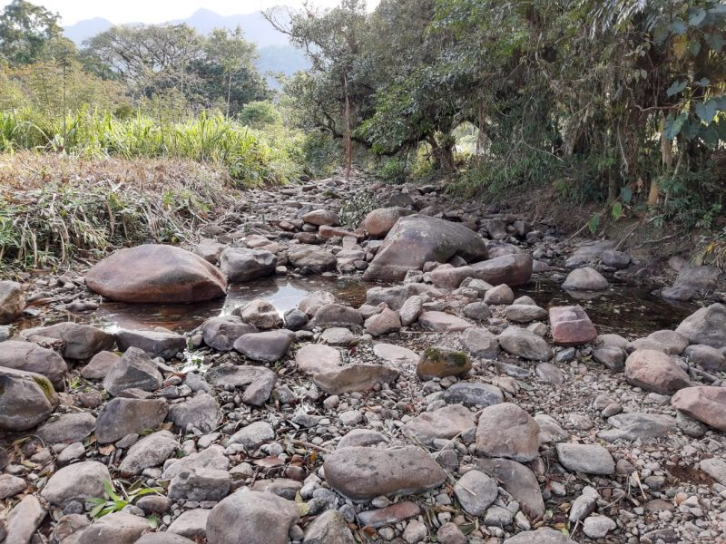
Resultados e discussão
Nos anos de 2020 e 2021 a Companhia passou por eventos adversos significativos, em especial a estiagem de 2020, o início da pandemia do covid-19 no mesmo ano e os desdobramentos econômicos provocados pela pandemia em 2021. Ter uma estrutura de gestão de riscos dotada de instrumentos efetivos de gestão, tais como: políticas, planos de mitigação e contingenciamento, procedimentos-padrão, sistema de gerenciamento informatizado, comitês temáticos, indicadores de performance, entre outros, foi essencial para a empresa minimizar os impactos decorrentes de tais situações.

Slide 7
Resultados e discussão
O uso de simulação hidráulica como ferramenta para a modelagem de cenários adversos nos sistemas de abastecimento de água, como no caso do SAA do Rio Piraí (projeto premiado internacionamelnte), possibilitou a definição das ações necessárias a serem implantadas previamente, o que minimizou os impactos da estiagem de 2020. A constituição de comitês temáticos, como no caso da gestão da pandemia, também foi uma ação que possibilitou a tomada de ações rápidas e sistemáticas, bem como o estabelecimento de protocolos, sem, assim, comprometer o funcionamento das principais atividades da empresa. A existência de um Plano de Continuidade de Negócio e Recuperação de Desastres também representou um marco importante para o direcionamento dos investimentos a partir de 2021, auxiliando, desta forma, na priorização dos projetos estratégicos voltados aos processos principais da empresa.

Slide 8
Conclusões
De forma geral, conclui-se que essa prática tem repercutido positivamente, seja por meio da redução de denúncias envolvendo terceiros, da redução na aplicação de penalidades por motivo de descumprimento contratual ou mesmo em função de um maior engajamento dos funcionários terceiros quanto aos aspectos de conduta ética.

Slide 9
Referências
NBR ISO 31000. Associação Brasileira de Normas Técnicas. 2018.
PURDY, G. ISO 31000 2009: setting a new standard for risk management. Risk Analysis. Vol. 30, n. 6, p. 881-886, 2010.

Slide 10
Obrigado
Thiago Zschornack
thiago.zschornack@aguasdejoinville.com.br

